Slide 1
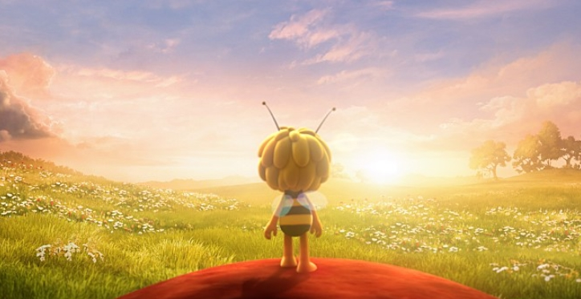
DIE BIENE MAJA

Slide 2
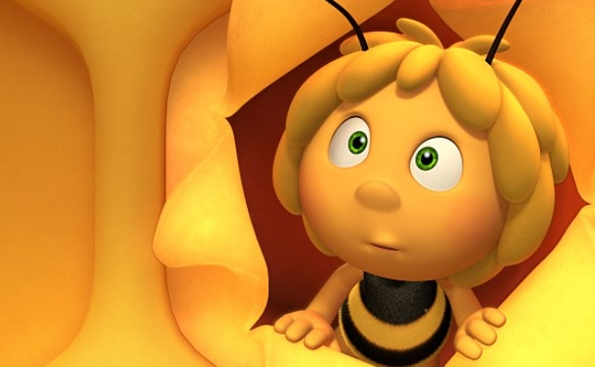
Maja : Aber jetzt ist die Wiese mein Zuhause und das hier sind meine Freunde, und ich bin keine Aufrührerin.
원문
Aufrüher : 선동자, 폭도
마야 : 전 이제 초원에 살아요. 얘들은 제 친구들이고 또 전 사고뭉치가 아니에요.
번역본
조별
해석
마야 : 전 이제 초원에 살아요. 얘들은 제 친구들이고 또 전 사고뭉치가 아니에요.
Notes:
또 -> 생략

Slide 3
Richter Bienenwachs : Schlecht erzogene Biene! Diese nicht bienigen Krabbler haben dich auf nicht bienige Gedanken gebracht! Da folgt schon eine weitere Biene deinem schlechten Vorbild!
원문
Vorbild : 모범, 전형, 본보기
감독관 : 흠. 역시 버릇이 없군. 저 벌레들이 너에게 위험한 생각을 잔뜩 심어준 게 틀림없구나. 저것 봐 벌써 다른 꿀벌까지 끌어들였잖아.
번역본
감독관 : 흠, 버릇없는 꿀벌 같으니.. 꿀벌도 아닌 벌레들과 다니다니 꿀벌답지 않구나. 저것 봐 벌써 다른 꿀벌까지 너의 못된 짓거리를 따라하지 않느냐!
조별
해석
Notes:
‘꿀벌’이 너무 많이 쓰였다?
꿀벌답지 않구나 -> 오역..
꿀벌답지 않은 생각?
꿀벌 아닌 벌레들이 꿀벌 답지 않은 생각을 심어주었구나!

Slide 4
Aufhören : 멈추다
Das muss aufhören! Als oberster Richter der Bienenstöcke ordne ich an , dass du Maja von hier weggebracht wirst, weit weit weg, wo du keinen Kontakt mehr zu deinem Bienenstock und deinen Freunden hast. Das Urteil ist gesprochen.
원문
Das urteil sprechen : 판결을 내리다
감독관 : 안되겠군. 잘 들어라, 마야. 벌집 감독관 자격으로 널 이 초원에서 추방하겠다. 벌집은 물론 친구들을 다신 볼 수 없는 곳으로 떠나거라. 이건 명령이다.
번역본
조별
해석
감독관 : 안되겠군. 벌집의 총감독관 자격으로 마야 널 이 초원에서 추방할 것을 명령한다. 멀리 멀리 떠나거라. 벌집은 물론 친구들을 다신 볼 수 없는 곳으로. 결정은 내려졌다!
Notes:
추방할 것을 명령한다 -> 추방의 주체가 누구?
벌집의 총감독관으로서 마야 네가 이 초원에서 떠날 것을 명령한다.
결정은 내려졌다! -> 판결은 났으니 따르도록. 이렇게 판결을 내린다.

Slide 5
Bienenkönigin : Richter Bienenwachs, Sie haben die Situation völlig missverstanden.
Willi : Das ist gemein! Dazu haben Sie nicht das Recht.
Maja : Da!
원문
Recht – 틀림없는, 정확한, 옳은
여왕 : 감독관님 잘못 보셨어요. 오해하신 거라구요.
윌리 : 이런 법이 어딨어요. 아저씨가 뭔데 그래요.
마야 : 어! 저기야!
번역본
여왕 : 비넨박스 감독관님. 이건 완전 오해예요.
빌리 : 너무해요. 이건 옳지 않아요.
마야 : 저기 봐!
조별
해석
Notes:
옳지 않아요 -> 감독관님은 그럴 권리가 없어요!
이건 완전 오해예요 -> 정말 오해하신 거예요.

Slide 6
Bienenkönigin : Ah! Das sind Piekser und seine Spießgesellen. Sie haben es auf das Bankett für den Richter abgesehen.
원문
Bankett- 연회, 잔치
Es auf jn.et absehen : 노리다
여왕 : 말벌 스팅어랑 그 부하들이야. 꿀을 노리고 온 게 틀림없어.
번역본
조별
해석
여왕 : 말벌 픽서랑 그 부하들이야. 감독관님을 위한 잔치를 노리고 온게 틀림없어.
Notes:
잔치? 자리?
잔칫상을 노리는 게 분명해.

Slide 7
Willi : Oh nein, Frau Kassandara, Warum fliegt sie nicht weg?
Frau Kassandra : Oh, Gute Güte, Ich komme nicht los.
원문
번역본
윌리 : 카산드라 선생님! 도망 안가고 뭐하고 계세요!
카산드라 : 아, 어쩌지!
빌리 : 어, 안돼! 카산드라 선생님! 도망 안가고 뭐하세요!
카산드라 : 아, 어쩌지! 빠져나갈 수가 없어.
조별
해석
Notes:
왜 도망을 안 가시지? (3인칭)

Slide 8
Richter Bienenwachs : Wir können leider nichts für sie tun! Die Regeln besagen, dass wir uns verstecken müssen.
Willi : Aber jemand muss sie doch retten!
원문
Sich verstecken - 숨다
감독관 : 아, 구하기엔 이미 늦었어. 이럴땐 규칙이 뭐였더라. 아! 그래 숨어야 돼.
윌리 : 안돼요! 구해줘야죠.
번역본
조별
해석
감독관 : 아, 안타깝지만, 우린 할 수 있는 게 없단다. 규칙 사전에는 이럴 땐 숨어야 한다고 쓰여있어!
윌리: 그래도 누군가는 선생님을 구해야죠.
Notes:
우리로선 할 수 있는 게 없어.
규칙에 따르면 이럴 땐 숨어야 해!

Slide 9
Maja : Ja, das machen wir gemeinsam!
Willi : Und wie?
Maja : Ich habe schon ein' Plan!
Flip : Und alle anderen, mir nach!
원문
마야 : 네가 구하면 되잖아.
윌리 : 내가?
마야 : 그래, 윌리 너!
플립 : 나머지는 날 따라와
번역본
마야 : 우리가 구하자
빌리 : 어떻게?
마야 : 나한테 생각이 있어!
플립 : 너희들은 날 따라와
조별
해석
Notes:
Gemeinsam -> 우리가 함께 구하자.
생각 -> 계획
너희들 모두 날 따라와

Slide 10
Aufhalten- 저지하다
Wespen – 말벌
Richter Bienenwachs : Hey, Ihr könnt die Wespen nicht aufhalten. Ihr müsst euch an die Regeln halten. Wenn ich sie nicht sehe, sehen sie mich auch nicht...
원문
감독관 : 아, 안돼. 말벌은 절대 못이겨. 이건 규칙에 어긋난다고!
번역본
감독관 : 이봐! 너희는 말벌을 막을 수 없어. 규칙을 지키거라! 이렇게 숨으면 못 보겠지?
조별
해석

Slide 11
Frau Kassandra : Huh! Ojemine!
Piekser : Schafft diese Biene aus dem Weg! Drückt eure Stachel, dass diese lästige Maja nicht wieder auftaucht.
원문
Stachel - 독침
카산드라 : 이잇! 어어!
스팅어 : 저 꿀벌을 당장 끌어내라! 설마 마야… 그 귀찮은 꿀벌 녀석이 또 나타나진 않겠지!
번역본
카산드라 : 이잇! 어어!
픽서 : 저 꿀벌을 끌어내라! 저 귀찮은 마야 녀석이 다신 나타나지 못하도록 따끔한 맛을 보여줘라!
조별
해석

Slide 12
Maja : Pitsche Patsche Klitsche Klatsche!
Frau Kassandra : Willi, du solltest nicht hier sein.
Willi : Aber ich muss Sie doch retten.
Motz : Holen wir uns den Honig, Rempel.
원문
마야 : 이슬방울 공격!
카산드라 : 으잇! 어, 윌리! 위험하게 왜 왔어?!
윌리 : 그러게 말이에요
도즈 : 얼른 꿀 챙기자 디즈!
번역본
마야 : 물폭탄 공격!
카산드라 : 으잇! 어, 빌리! 여기 있으면 안돼!
빌리 : 선생님을 구하러 왔어요
모츠 : 얼른 꿀 챙기자, 렘펠
조별
해석
Notes:
피체파체클리체클라체

Slide 13
Flip : Auf die Plätze, fertig, und Abflug!
Motz : Aua! Wie gemein! Hey, die schnappen uns, Rempel.
Rempel : Ja...
Frau Kassandra : Nein!
원문
Schnappen - 덥썩물다
플립 : 제자리에! 준비! 발사!
도즈, 디지 : 으아악! 으으윽! 아 안되겠다. 도망가자!
카산드라 선생님 : 어… 안 돼!
번역본
플립 : 제자리에! 준비! 발사!
모츠 : 으아악! 으으윽! 이게 뭐야! 우리가 잡히겠어, 렘펠.
렘펠 : 그러게…
카산드라 : 어… 안 돼!
조별
해석
Notes:
제자리에! -> 위치로!
야비한 것들!

Slide 14
Kurt : Bereit, mein Junge?
Ben : Bereit, Onkel! Abflug!!
Frau Kassandra : Ja!
Willi : Geschafft!
원문
마야친구1 : 준비됐지?
마야친구2 : 예, 삼촌 발사!
도즈 디지 : 아이고! 으으!
마야, 윌리 : 으잇, 이잇! 아, 됐다!
번역본
마야 친구1 : 벤아, 준비됐어?
마야 친구2 : 예, 삼촌, 발사!
카산드라 : 아!
마야,빌리 : 으잇! 이잇! 성공!
조별
해석
Notes:
준비됐어, 삼촌?

Slide 15
Maja : Ich sehe mal, ob die Luft rein ist. Keine Wespe weit und breit zu sehen!
원문
마야 : 다 갔나 볼게요. 여긴 없고 그럼….
번역본
조별
해석
마야 : 말벌들이 다 갔나 보고 올게요. 이 주변엔 안보여요.

Slide 16
속담 : 결과를 보기 전에 왈가왈부하지 말라
Piekser : Man soll den Tag nicht vor dem Abend loben! Du musst von dieser Wiese verschwinden, du nervige Biene! Verzieh dich!
원문
스팅어 : 귀찮은 녀석! 너희 규칙대로 당장 여기서 떠나! 이 초원에서 사라지란 말이다! 꼬맹아! 당장!
번역본
조별
해석
픽서 : 끝까지 방심하지 말라구! 어서 이 초원에서 나가버려!이 성가신 꿀벌아! 당장!

Slide 17
Maja : Das ist gemein!
Piekser : Hey, ich habe die Regel nicht aufgestellt. Moment, ich bin größer, ich bin schneller. Also kann ich auch bestimmen!
원문
마야 : 싫어! 내가 왜!
스팅어 : 너희 규칙이 그렇다잖아. 그리고 이 초원의 규칙은 내가 만들어. 내가 더 세거든!
번역본
조별
해석
마야 : 싫은데 이 뚱땡아!
스팅어 : 감독관한테 가서 따져!. 가만, 내가 몸집도 더 크고 더 빠르잖아? 그러니까 내 말대로 해!

Slide 18
Nase voll haben 신물이 나다 ,지겹다
Maja : Ich habe die Nase voll von all diesen dummen Regeln! Und Fieslinge wie du haben sowieso nichts zu sagen!
원문
마야 : 규칙같은 거 이제 다 싫어! 그리고 악당의 규칙은 절대 안 따를거야!
번역본
조별
해석
마야 : 이 멍청한 규칙들 이제 지긋지긋해! 너 같은 악당들은 말할 것도 없고!

Slide 19
Willi : Da ist sie! Maja, Maja!
Maja : Willi!
Piekser : Na warte!
Maja :Gute Landung, Piekser!
Alle : Maja, Maja, Maja!
원문
윌리 : 에에… 어! 저기 왔어요! 마야! 마야!
마야 : 어, 윌리!
스팅어 : 으악! 으어익!
마야 : 잘가 스팅어~
마야의 친구들 : 잘했어 마야! 하하하 마야!
번역본
빌리 : 에에… 어! 저기 왔어요! 마야! 마야!
마야 : 어, 빌리!
픽서 : 거기서!
마야 : 잘 가, 픽서!
마야의 친구들 : 잘했어, 마야! 하하하, 마야!
조별
해석

Slide 20
Tatkräftig - 적극적으로
Flip : Mmm ehem. Schön, dass Sie uns so tatkräftig zur Seite standen, Richter!
Richter BienenwachsIch : ich wollte nur nicht im Wege stehen. Das ist eine Regel.
원문
Im wege stehen 누군가를 방해하다
플립 : 어, 도와줘서 감사해요!
감독관 : 난 그냥 적을 피한 거 뿐일세. 그게 규칙이니깐.
번역본
플립 : 에헴. 감독관님 그렇게 적극적으로 도와주시다니 참 멋있던걸요!
감독관 : 방해하고 싶지 않았어. 그것도 하나의 규칙이야!
조별
해석
Notes:
방해하고 싶지 않았을 뿐이야.
싸울 때 방해하지 않는 것도 규칙이야.

Slide 21
Willi : Ha ha, absolut absurd.
Maja : Eure Majestät, heißt das, ich darf auf der Klatschmohnwiese bleiben?
Bienenkönigin : Die Wiese ist dein Zuhause, mein Summchen, so lange wie du möchtest!
원문
윌리 : 크히히히
마야 : 여왕님! 그럼 저 안 떠나도 돼요?
여왕벌 : 그래 마야. 네가 원하는 한 초원은 영원히 네 집이란다.
번역본
마야,빌리 : 크히히히...저것도 규칙인가?
마야 : 여왕님, 그럼 제가 양귀비들판에 머물러도 된다는 말씀이신가요?
여왕벌 : 그럼 아가, 너가 원한다면 언제까지 머물러도 좋아!
조별
해석
Notes:
Absolut absurd! -> 진짜 바보 같아!
Mein Summchen -> 그럼 얘야,

Slide 22
번역총평

Slide 23
전체적으로 중역을 거치다 보니, 흐름에서 벗어나는 문장도 있었고, 의역이 심하게 된 부분도 있어서 아쉬웠다.
- 마야와 윌리의 대화부분 : 완전 오역
- 마야와 픽서가 다투는 부분 : 의역이 많음
- Nicht beniegen 부분에서 반복되는 어감을 살리지 못했고, ‘위험한’이라는 본문에 없는 표현을 사용했다.
그래도 전체적으로 문장이 매끄러웠고, 더빙버전으로 들어도 내용이 부드럽게 잘 이어진다는 느낌을 받았다.
의성어를 적절히 바꾼 건 참신했다.
크라바트를 번역할 때와는 달리 번역한 문장을 직접 읽을 때의 느낌도 고려해야 된다는 점에서 어려운 작업이었는데, 번역본에서는 대체로 문장의 느낌을 충실히 잘 살렸다.

